Slide 1
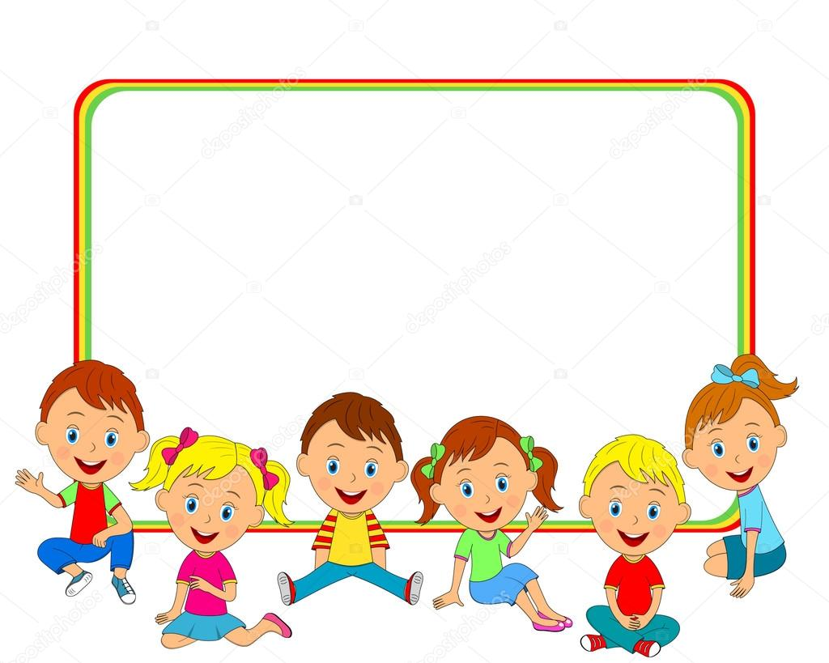
CHÀO MỪNG CÁC EM
ĐẾN VỚI TIẾT TIẾNG VIỆT

Slide 2

Bài
31
ÁNH SÁNG CỦA YÊU THƯƠNG
TIẾT 4. NÓI VÀ NGHE

Slide 3
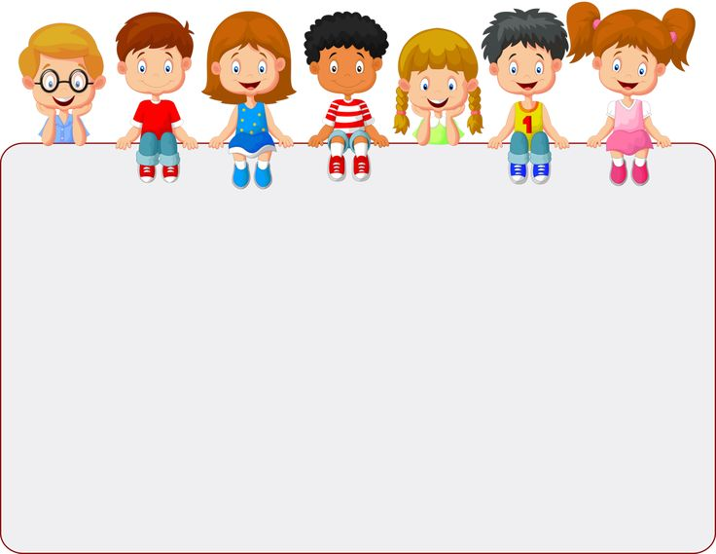
Kể chuyện
ÁNH SÁNG CỦA YÊU THƯƠNG

Slide 4
Yêu cầu cần đạt
- Nhận biết được các sự việc trong câu chuyện Ánh sáng của yêu thương qua tranh minh hoạ .
- Kể được 1 – 2 đoạn của câu chuyện dựa vào tranh và câu hỏi gợi ý dưới tranh (không bắtbuộc kể đúng nguyên văn câu chuyện theo lời giáo viên kể.

Slide 5
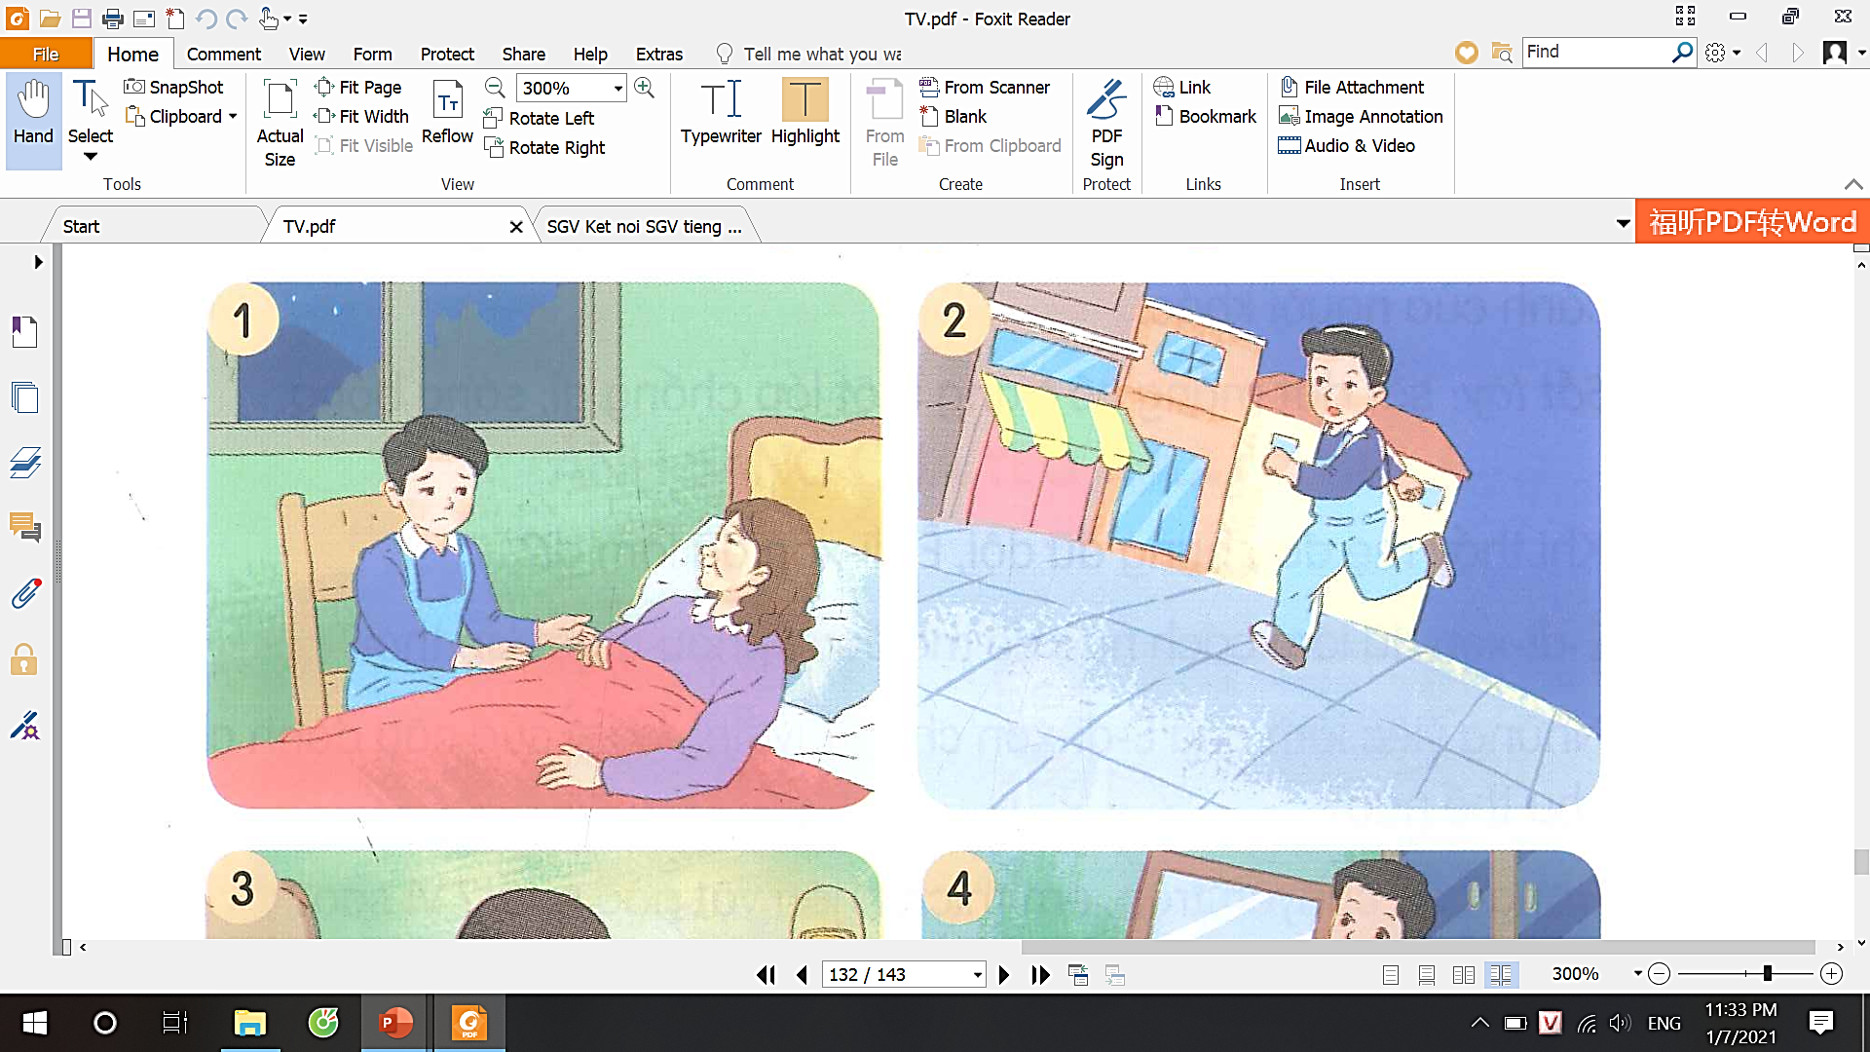
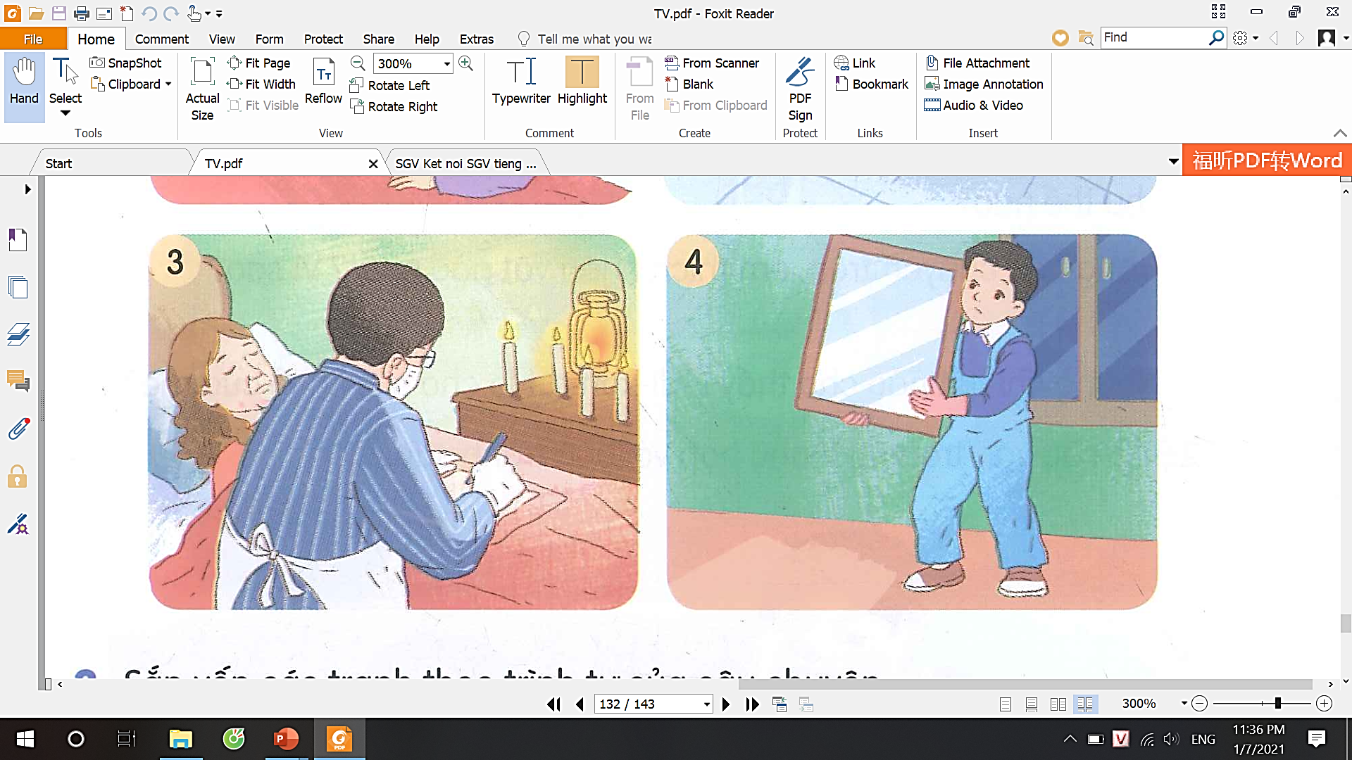
1. Quan sát tranh minh hoạ câu chuyện Ánh sáng của yêu thương, nói về sự việc trong từng tranh.
Ánh sáng của yêu thương

Slide 6
Mẹ ốm nằm trên giường. Ê-đi-xơn lo lắng,
ngồi bên mẹ.
Ê- đi-xơn chạy đi tìm bác sĩ.

Slide 7
Bác sĩ phẫu thuật cho mẹ Ê-đi-xơn.
Ê-đi-xơn mang về một tấm gương lớn.

Slide 8

2. Sắp xếp các tranh theo trình tự của câu chuyện.
Trình tự của câu chuyện

Slide 9


3. Chọn kể 1 – 2 đoạn của câu chuyện theo tranh.
Ánh sáng của yêu thương

Slide 10

Tiêu chí đánh giá
Kể đúng nội dung
câu chuyện.
Kể tự tin, biết kết hợp cử chỉ, điệu bộ.
Thể hiện được giọng kể phù từng nhân vật.

Slide 11


Em thấy Ê-đi-xơn trong truyện là một cậu bé như thế nào?
- Ê-đi-xơn là người có tình yêu thương và sự hiếu thảo với mẹ.
- Ê-đi-xơn là cậu bé thông minh đã nảy ra sáng kiến giúp mẹ được phẫu thuật kịp thời, cứu mẹ thoát khỏi tay thần chết.

Slide 12

LIÊN HỆ
- Để để thể hiện tình yêu thương của mình với mẹ, con đã làm gì?
- Con còn biết những câu chuyện nào về Ê-đi-xơn nữa không?
- Con có thể chia sẻ một vài ý kiến của mình với các bạn.

Slide 13
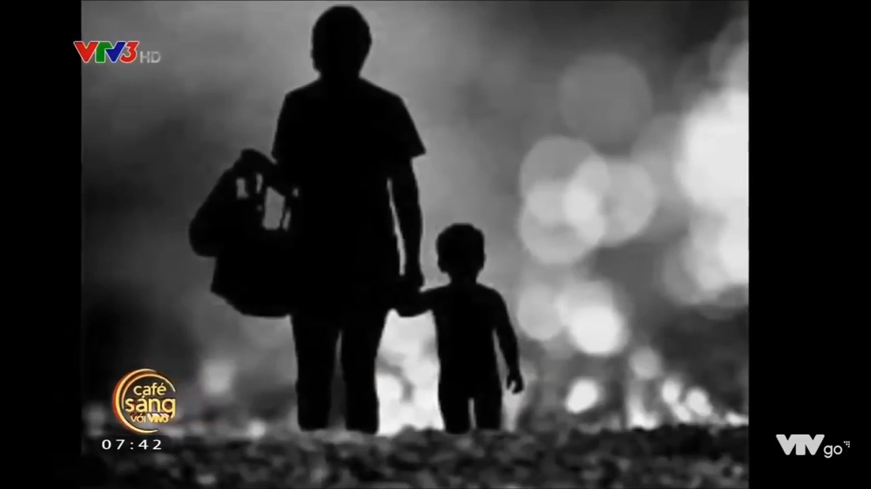
Câu chuyện của Ê-đi-xơn và mẹ.

Slide 14

Dặn dò
- Kể câu chuyện Ánh sáng của yêu thương cho người thân nghe.
- Xem trước bài sau Ôn tập

Slide 15

Tạm biệt và hẹn gặp lại
các con vào những tiết học sau!

